Slide 1




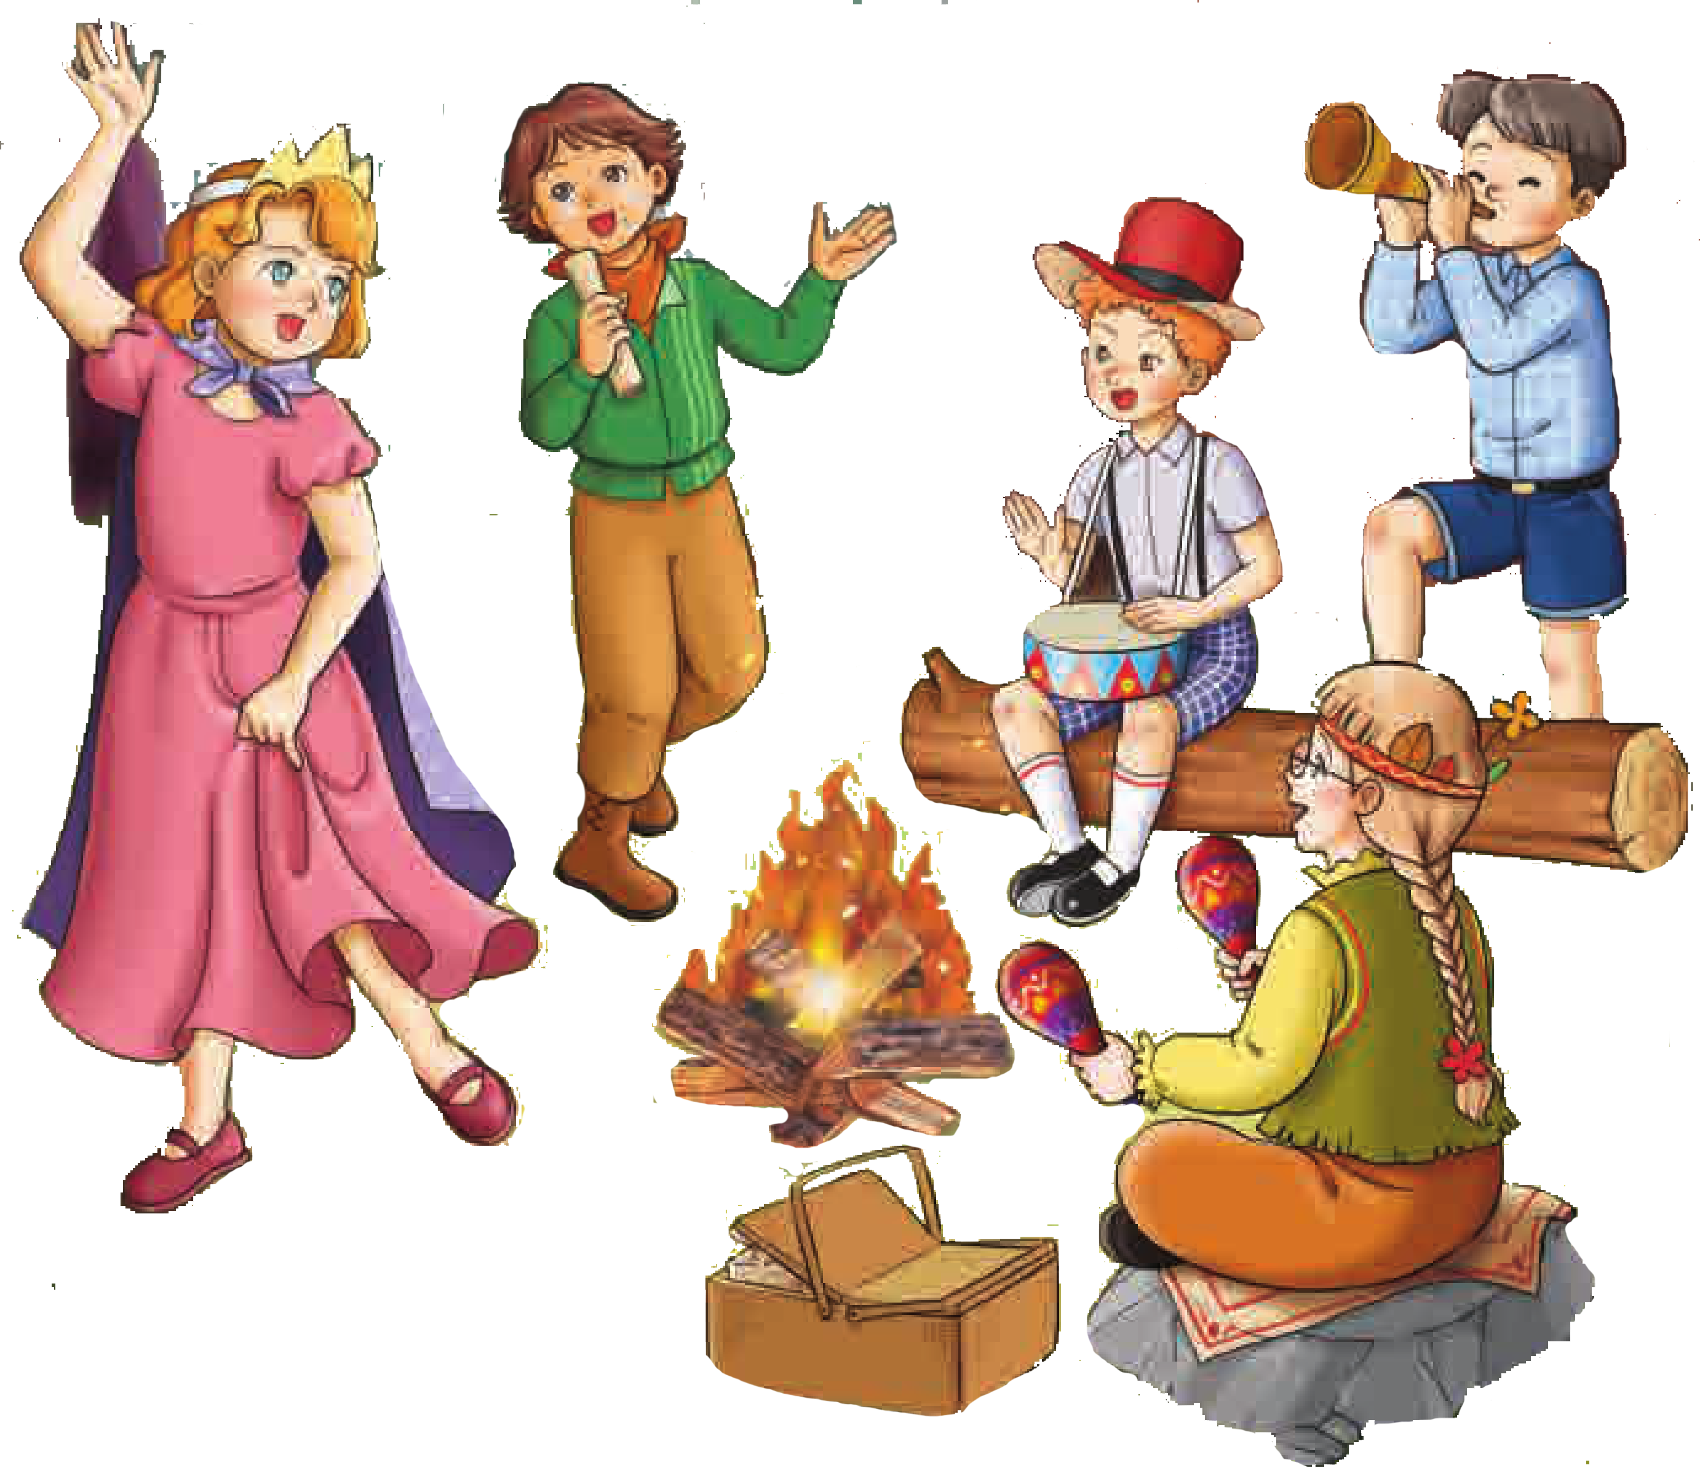
TIẾT 28
HỌC HÁT BÀI: MIỀN QUÊ EM
Nhạc: Ka- ba- lép- xki
Lời: Po-ri-xen
Phỏng dịch: Hoàng Lân
ÔN ĐỌC NHẠC: BÀI SỐ 4

Slide 2



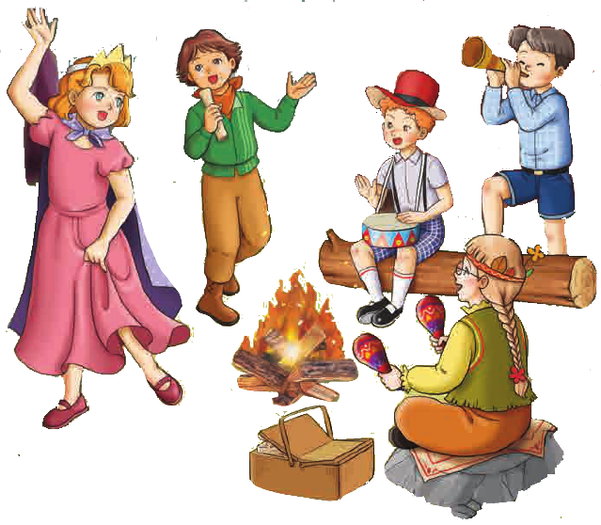
Hình thành kiến thức
Tác phẩm
Bài hát Miền quê em do Nhạc sĩ: Ka- ba- lép- xki
Lời: Po-ri-xen, Phỏng dịch: Hoàng Lân. Bài hát viết ở nhịp 3/4 có sắc thái vừa phải, nhịp nhàng tình cảm, thể hiện được những cảnh đẹp của miền quê em, nơi chúng ta đã được sinh ra và lớn lên, nơi ghi dấu những kí ước đẹp đẽ của tuổi thơ.

Slide 3
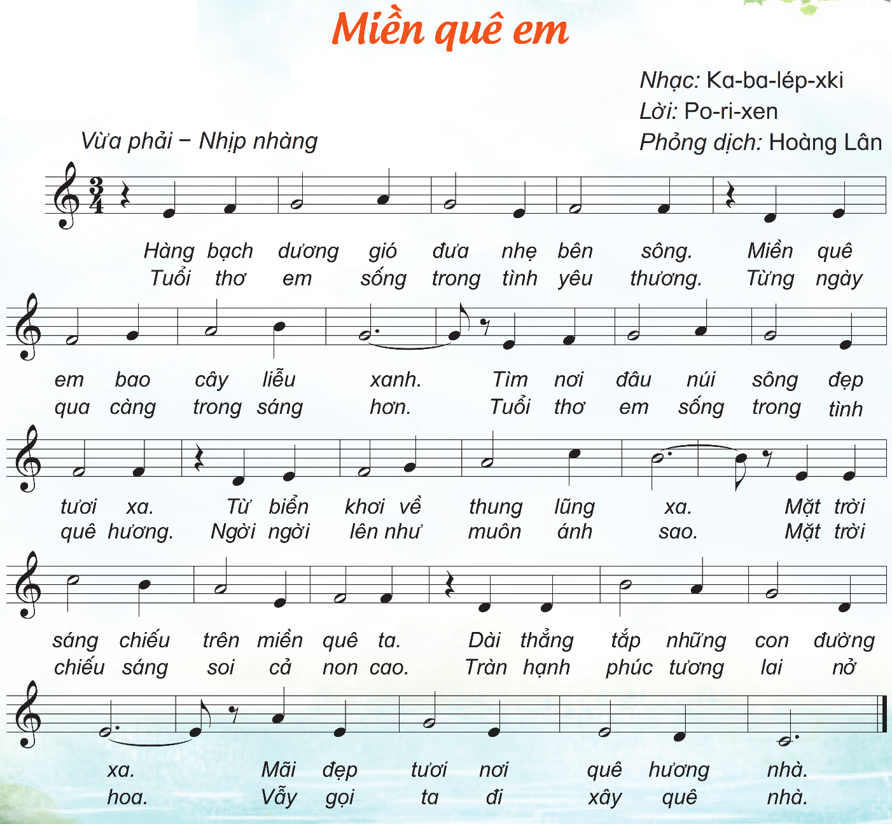
Hát mẫu

Slide 4

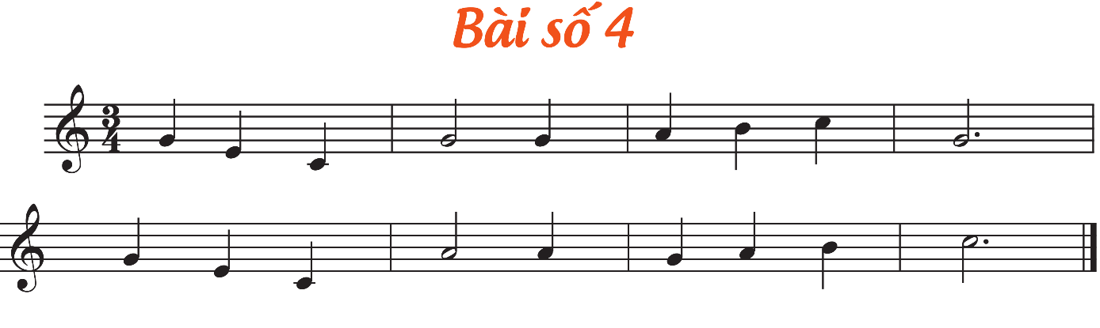
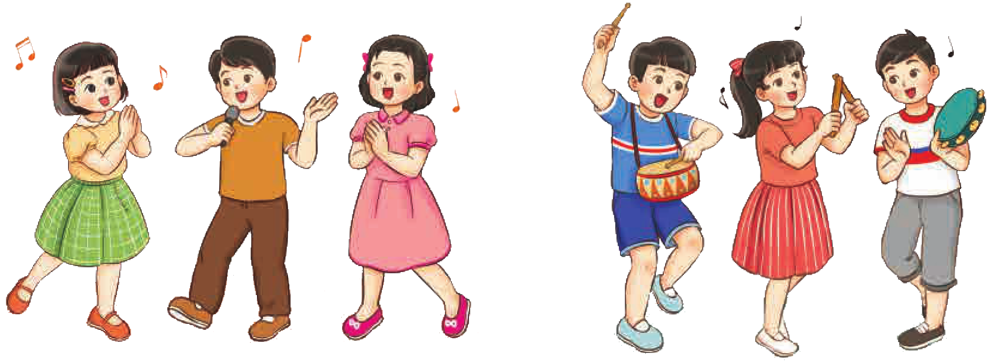
Ôn đọc các hình thức

